Slide 1
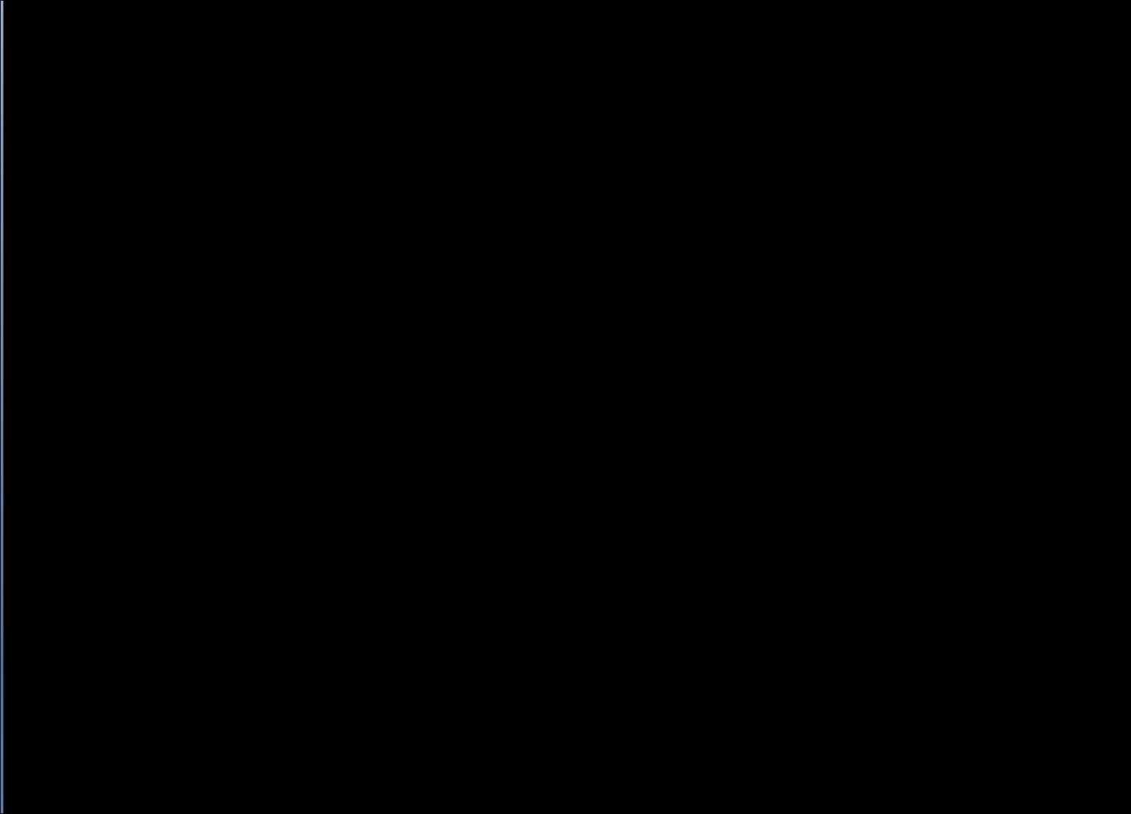
Recursión vs Iteración
En las secciones anteriores se han estudiado varios algoritmos que se pueden implementar fácilmente de modo recursivo, o bien de modo iterativo. En este vídeo se comparan los dos enfoques y se examinan las razones por las que el programador puede elegir un enfoque u otro según la situación específica.
La recursión tiene muchas desventajas. Se invoca repetidamente al mecanismo de llamada a función y, en consecuencia, se necesita un tiempo suplementario para realizar cada llamada. Esta característica puede resultar cara en tiempo de procesador y espacio de memoria.
Entonces, ¿cuáles son las razones para elegir la recursión? La razón fundamental es que existen numerosos problemas complejos que poseen naturaleza recursiva y, en consecuencia, son más fáciles de implementar con algoritmos de este tipo.

Slide 2
Ejemplo:
Dado un número natural N, obtener la suma de los dígitos de que consta. Presentar un algoritmo recursivo y otro iterativo.

Slide 3
Directrices en la toma de decisión iteración/recursión:
Considérese una solución recursiva sólo cuando una solución iterativa sencilla no sea posible.
Utilícese una solución recursiva sólo cuando la ejecución y eficiencia de la memoria de la solución esté dentro de límites aceptables considerando las limitaciones del sistema.
Si son posibles las dos soluciones, iterativa y recursiva, la solución recursiva siempre requerirá más tiempo y espacio debido a las llamadas adicionales a las funciones.
En ciertos problemas, la recursión conduce naturalmente a soluciones que son mucho más fiables de leer y comprender que su correspondiente iterativa. En estos casos los beneficios obtenidos con la claridad de la solución suelen compensar el coste extra (en tiempo y memoria) de la ejecución de un programa recursivo.

